Slide 1
Stroke Striker
Automated, Augmented, Active Health Care
이승수 박건률

Slide 2
Introduction
1. 현재, 뇌졸중 같은 급성 중증 질환의 대응이 1시간 이내로 이루어지지 못한다.
2. 독거 노인, 1인 가구가 증가했지만 급성 질환의 대처 방안 미비
3. 기대 수명이 늘어남에 따라 질병을 앓는 기간 증가
집에 있는 가전을 이용해, 집을 하나의 진단 센터로 만들자!
1 / 9

Slide 3
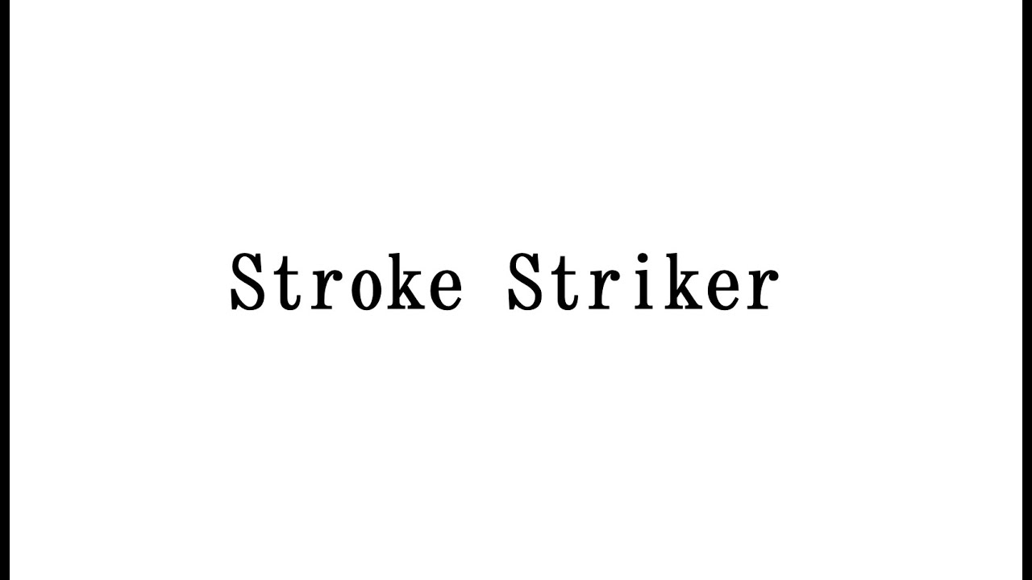
Demo Video
https://youtube.com/watch?v=XglI0ev_tus
2 / 9

Slide 4

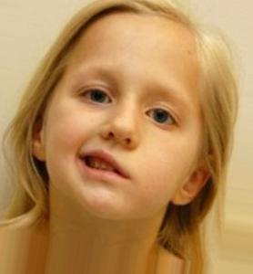
AI - dataset
noStroke_data (2,510개)
1. Train data : Test data = 80 : 20
2. Flatten to (1, 150, 150) tensor
stroke_data (1,260개)
3. Dataset from kaggle
=> output : stroke or no_stroke (binary classification)
3 / 9

Slide 5
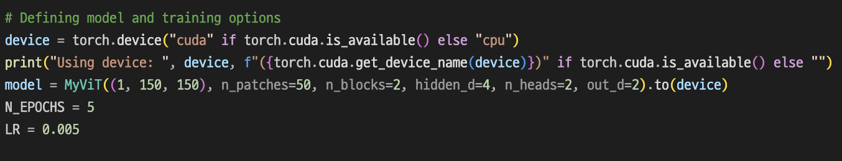
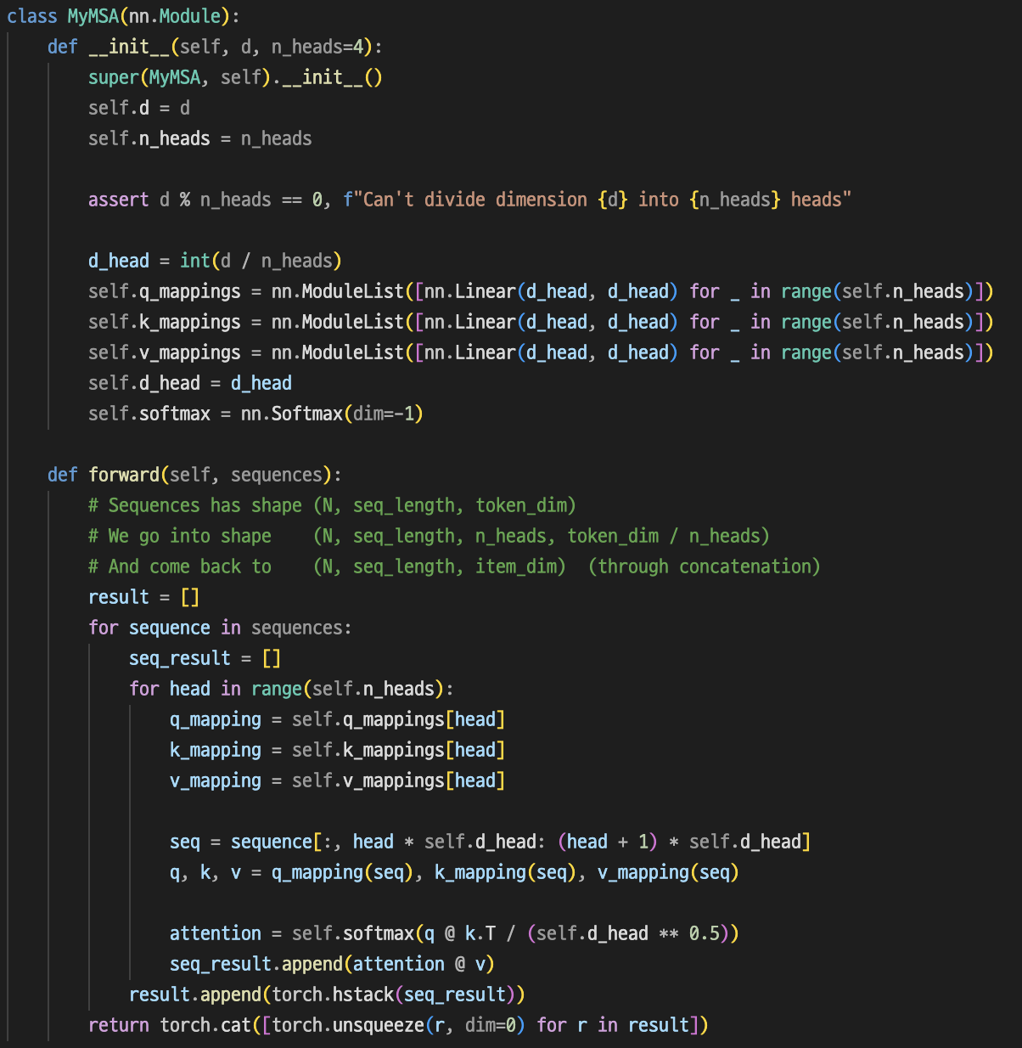
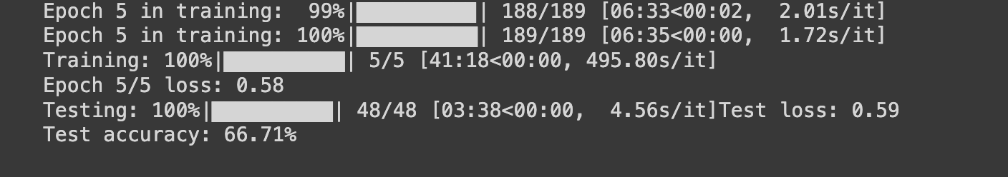
AI - ViT
150
(1, 150, 150)
-> (1, 50*50, 3*3)
-> (1, 2500, 4)
-> (1, 2501, 4)
->(1, 2501, 2, 2)
-> (1, 2501, 4)
-> classification (binary)
3
3
150
4 / 9

Slide 6
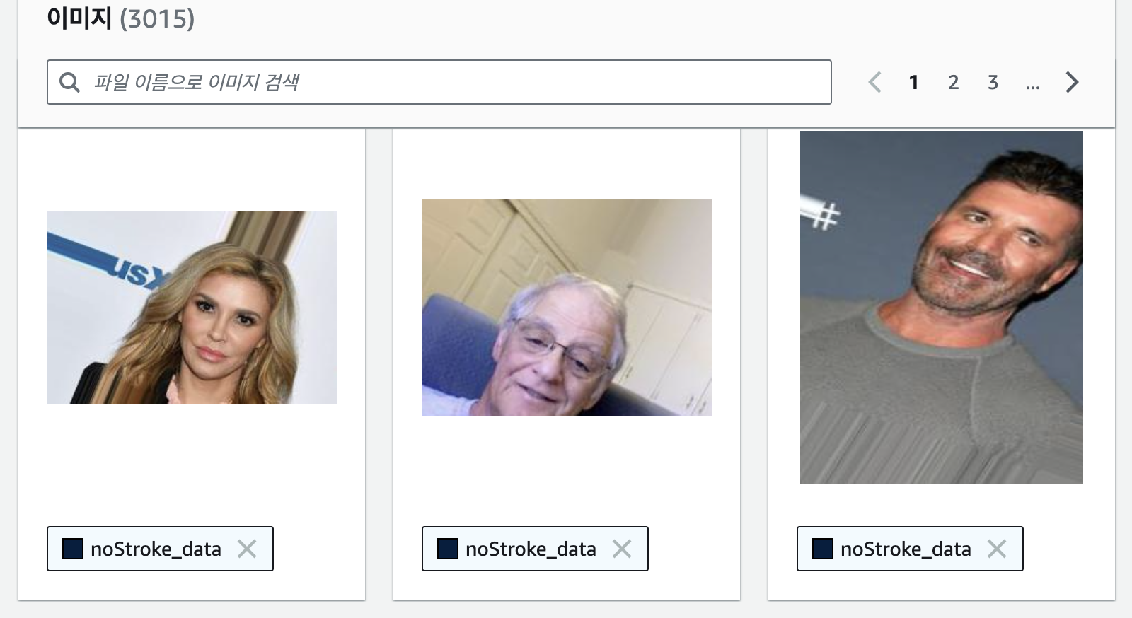
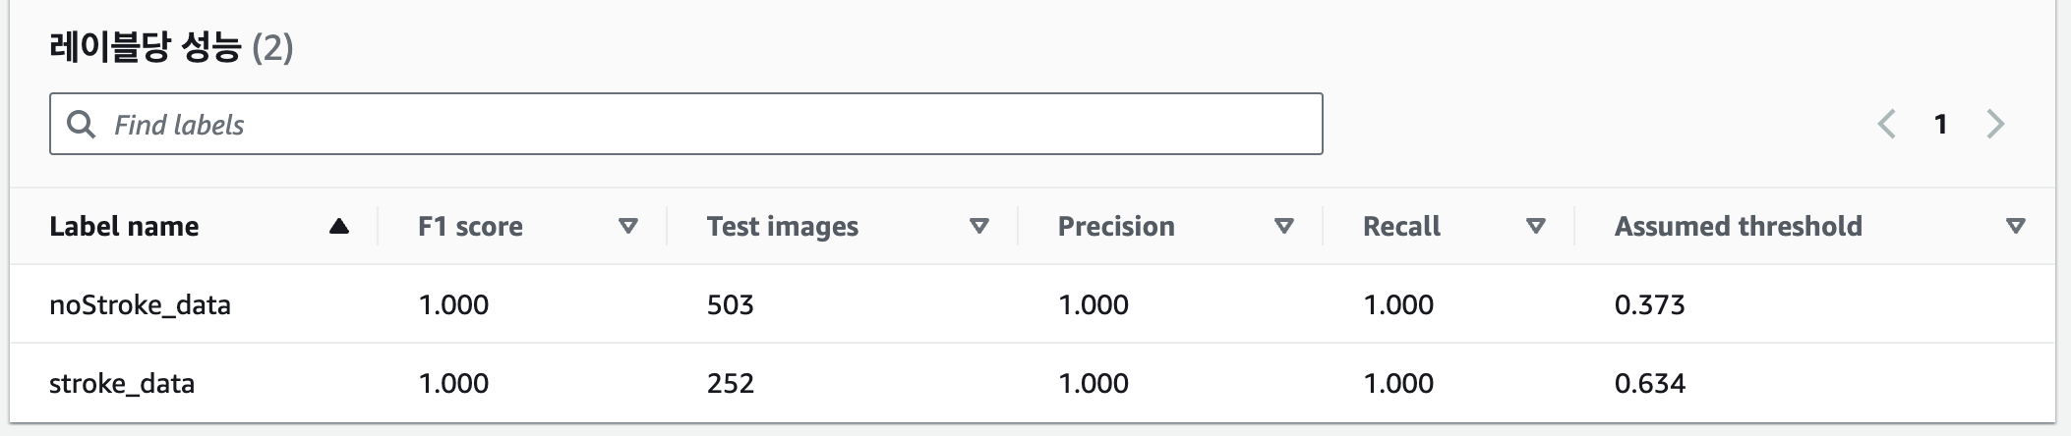
AI - Rekognition
5 / 9

Slide 7





MLOps
Data
Deploy
Training
1. 훈련, 배포, 분석 과정이 전부 파편화
2. 지속가능성이 있는 모델이 아니다
3. 추후의 확장성을 고려하기 어려움
1. 머신러닝 모델 생애주기를 자동화
2. 엔지니어, 데이터 과학자가 협업하는 확장성
3. MLOps
6 / 9

Slide 8
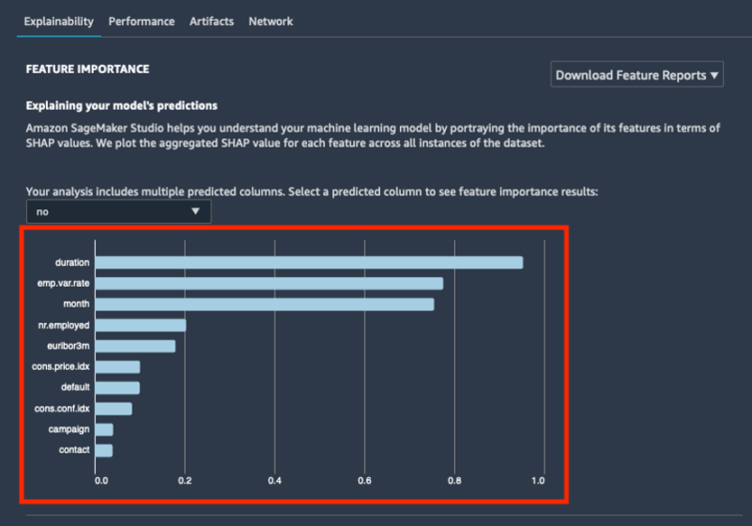
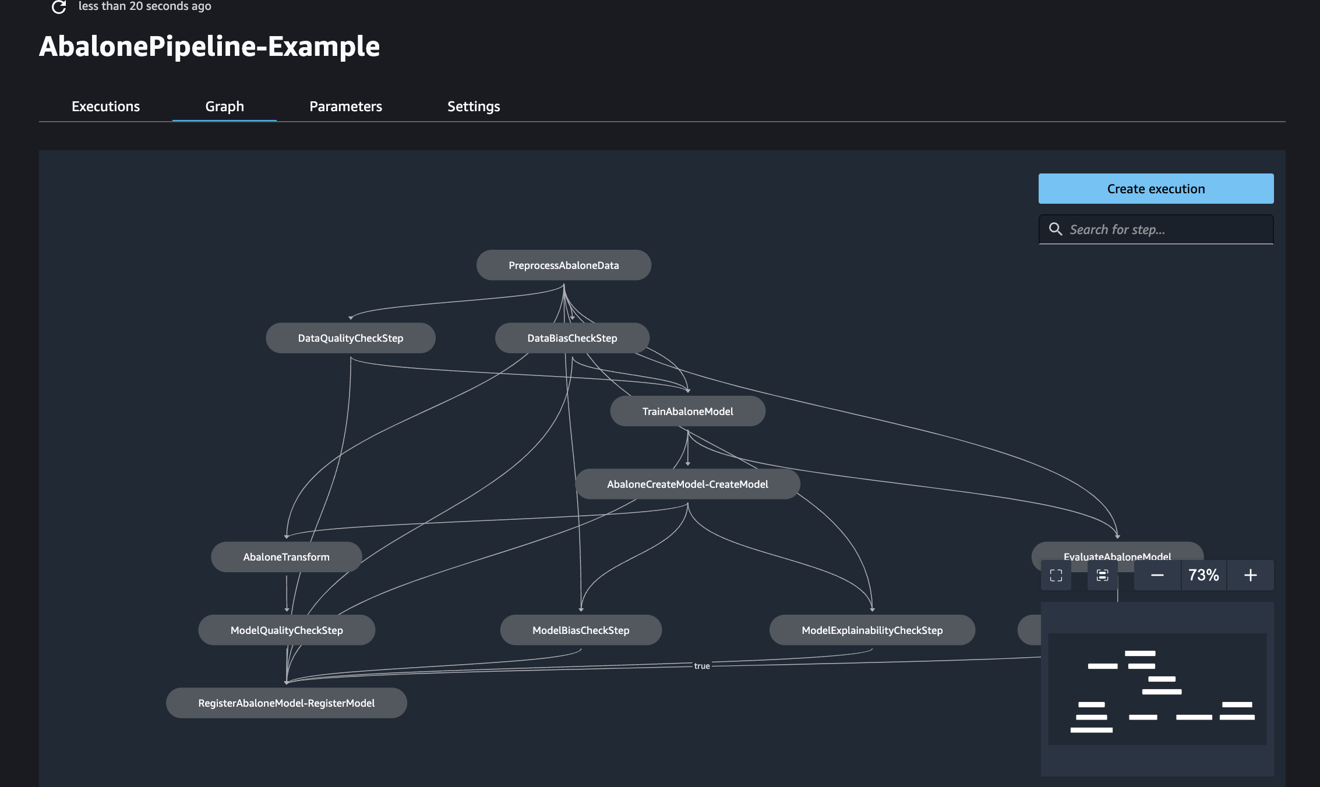
Autopilot
7 / 9

Slide 9

Conclusion
1. 뇌졸중 판단 시스템 + MLOps
=> 가전을 통한 헬스 케어 기능으로 집을 하나의 진단 센터로 만들 수 있다.
MLOps
Insomnia AI
Stroke AI
Diabetes AI
8 / 9

Slide 10
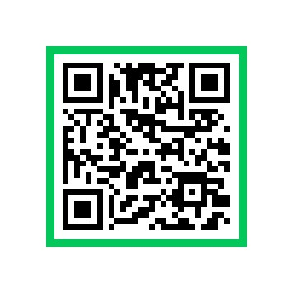
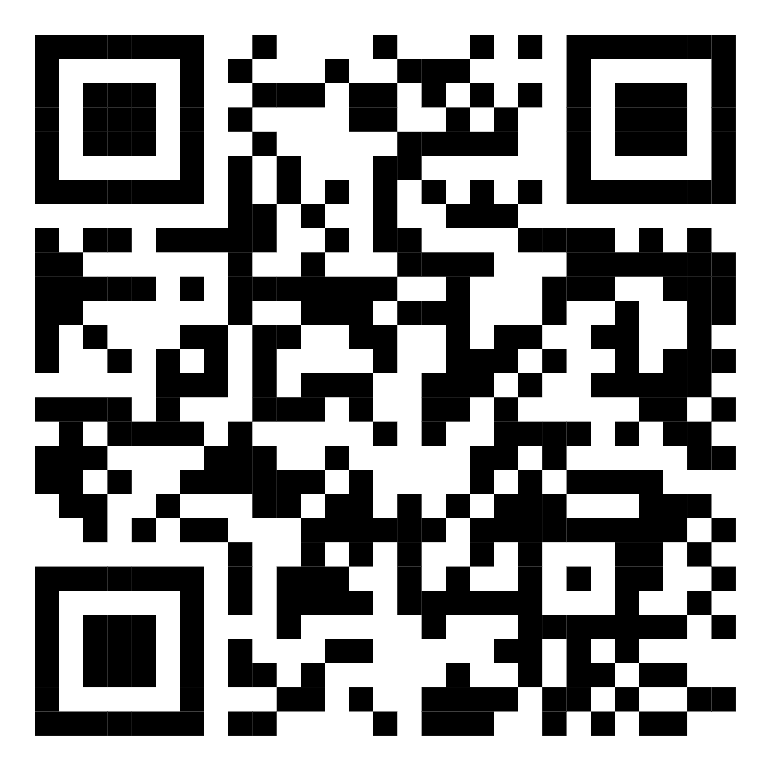
Stroke Striker
하루에 한번쯤은 냉장고를 열어보는 우리의 습관에
AI 기술을 결합한 실시간 능동적 뇌졸중 탐지기
Youtube QR
Github QR
9 / 9

